Slide 1
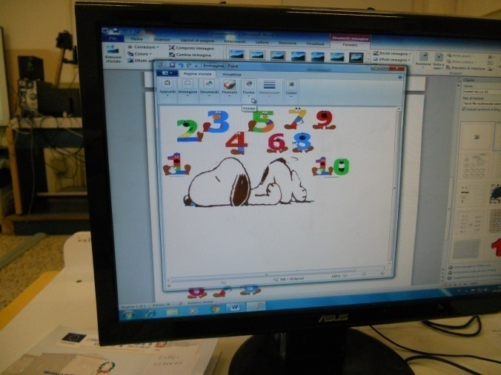

Progetto “ Lude et Labora “
Modulo G.A.M.E.S.
Anno scolastico 2018 - 2109

Slide 2
G.iocare
A.pplicando la
M.atematica
E.
S.tupirsi

Slide 3
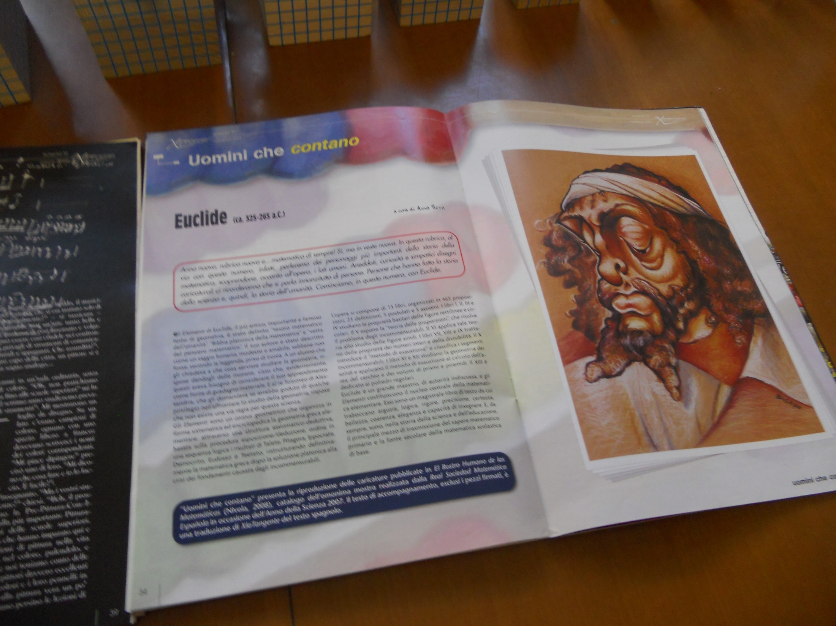
Le frasi celebri della matematica…..

Slide 4
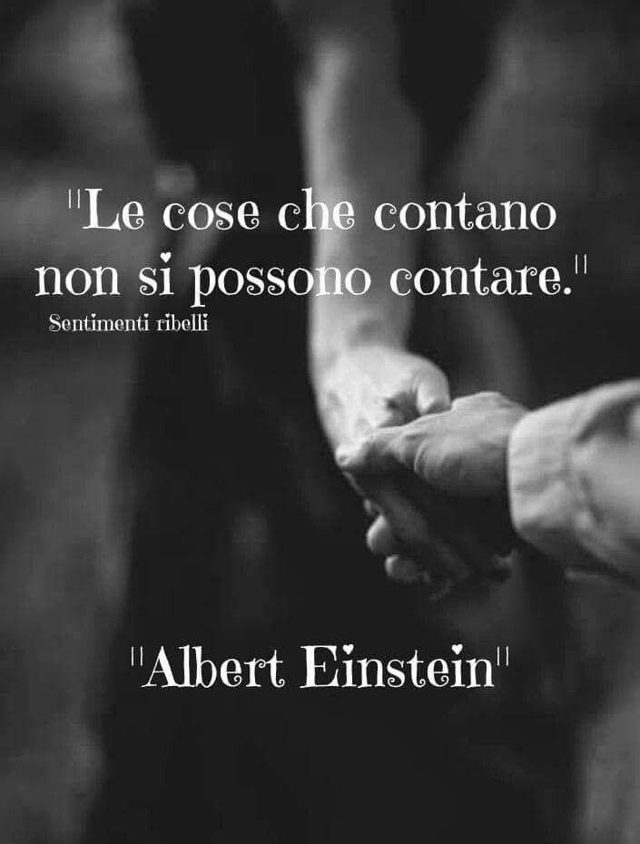
“ Non tutto ciò che conta può essere contato… non tutto ciò che può essere contato …conta “

Slide 5
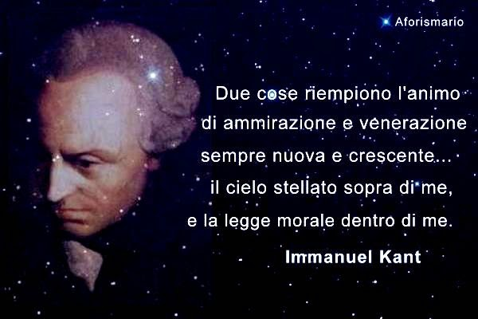

Slide 6
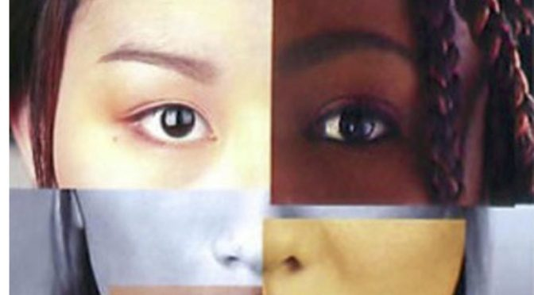
“ La matematica non conosce razze o confini geografici…per la matematica il mondo culturale è una singola nazione…. “
HILBERT

Slide 7
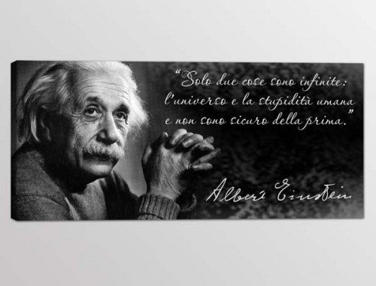

Slide 8
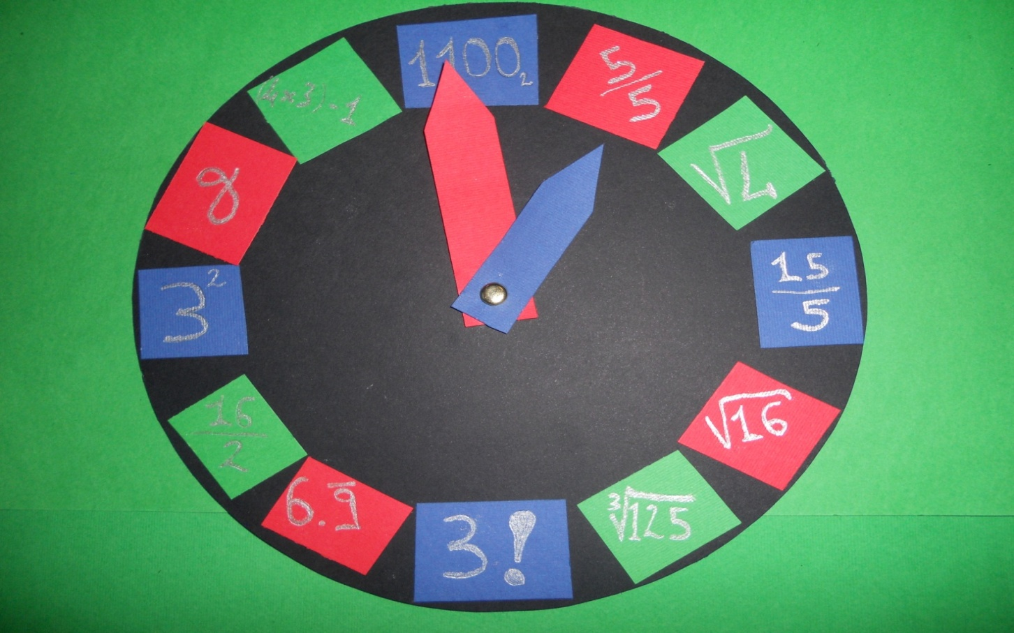
“ Ogni minuto che passi arrabbiato perdi sessanta secondi di FELICITA’ “
Albert Einstein

Slide 9
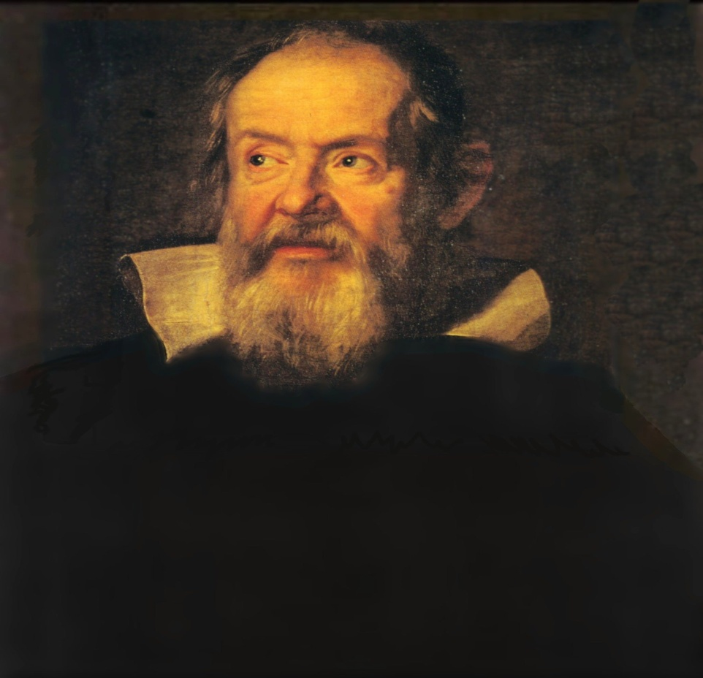
“ L’Universo non potrà essere letto se non avremo imparato il linguaggio con cui è scritto…
E’ scritto in linguaggio matematico e le lettere sono triangoli….cerchi … figure senza le quali è impossibile leggere una singola
parola…..”
Galileo Galilei
L’Universo non potrà essere letto se non avremo mpararto il linguaggio con cui è scritto…

Slide 10

“ 46 centimetri tra la mente e il cuore… il più breve dei viaggi….
Quello che a compierlo ci vuole il coraggio degli eroi “

Slide 11
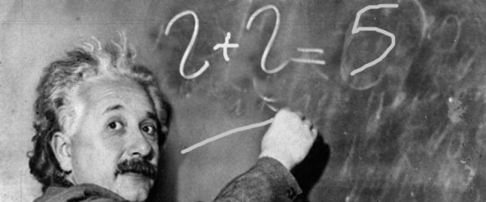
“Non preoccuparti delle tue difficoltà in matematica…
ti assicuro che le mie sono ancora più grandi….”
Albert Einstein

Slide 12
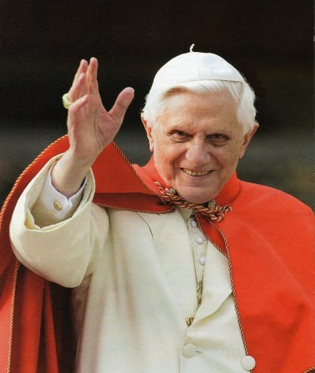
“ Riflettiamo su cosa sia la matematica.
Di per sé è un sistema astratto,un’invenzione dello spirito umano, che come tale nella sua purezza non esiste.
La cosa sorprendente è che questa invenzione nella nostra mente umana è veramente la chiave per comprendere la natura, che la natura è realmente strutturata in modo matematico e che la nostra matematica, inventata dal nostro spirito è realmente lo strumento per poter lavorare con la natura, per metterla al nostro servizio attraverso la tecnica “ dal Discorso ai giovani di
Papa Benedetto XVI

Slide 13
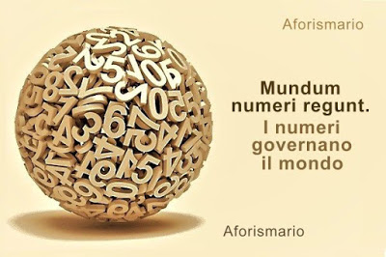

Slide 14

“ Nessun matematico può essere completo se non ha anche qualcosa del poeta “
Karl Weierstrass

Slide 15
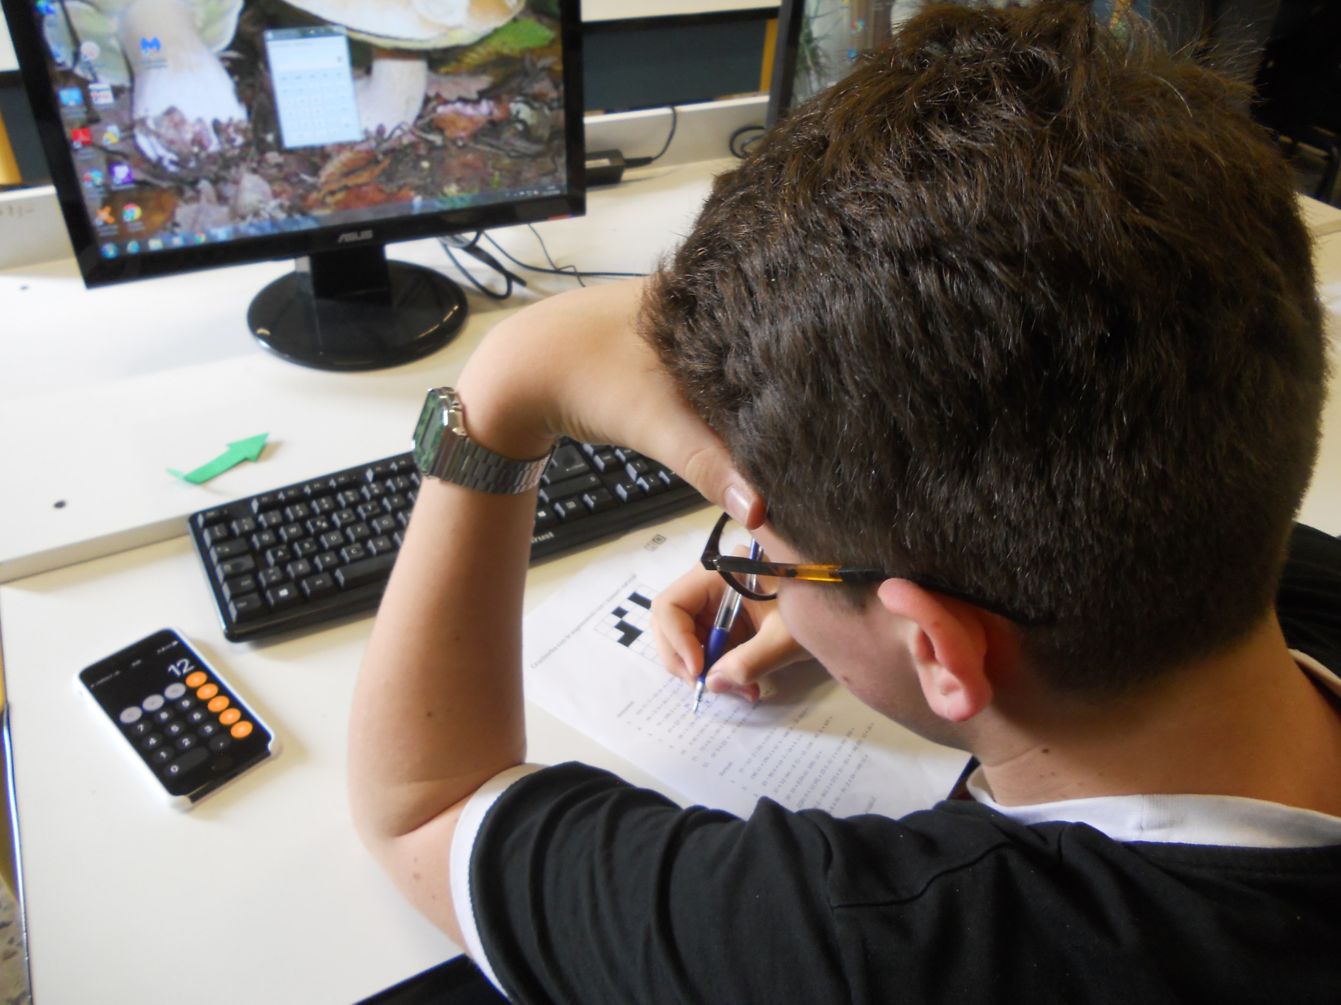
e noi??????…

Slide 16
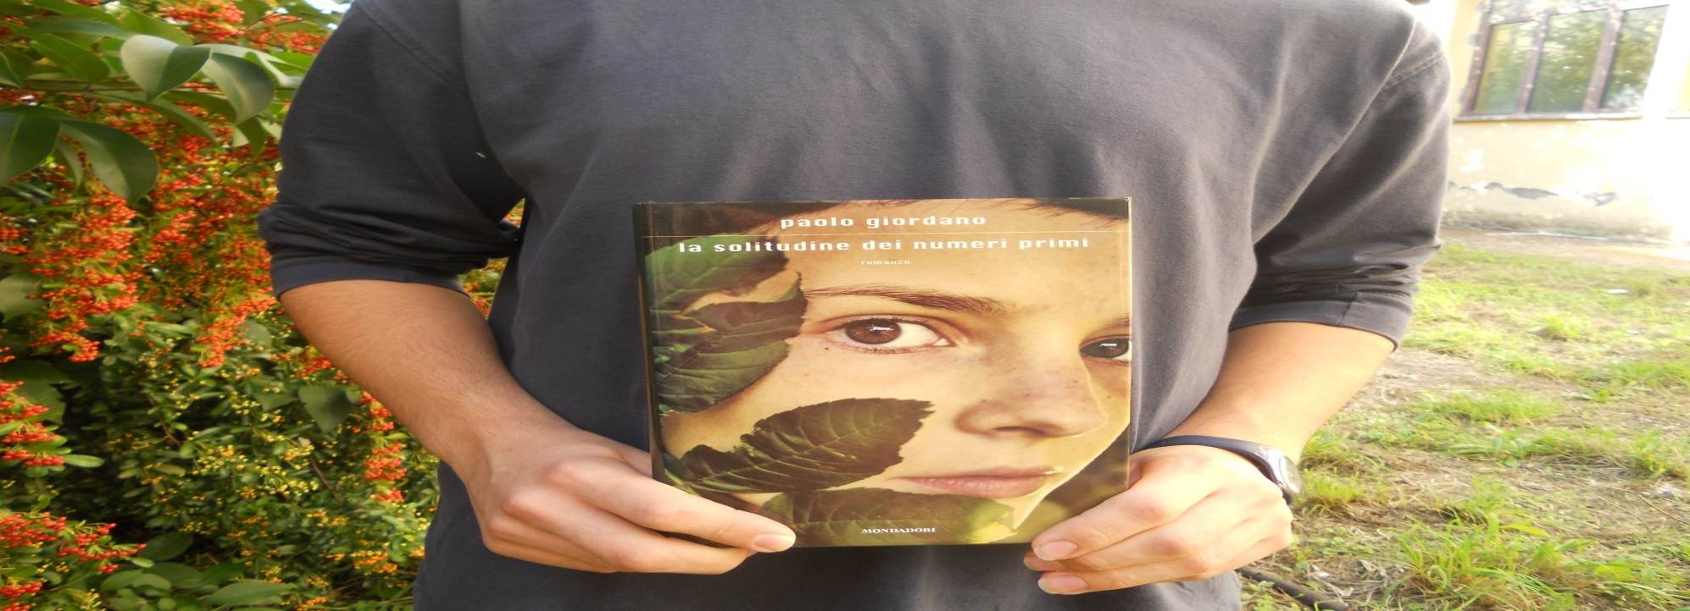
….pensiamo …siamo originali....perché la cultura ci renderà liberi!!!!!

Slide 17
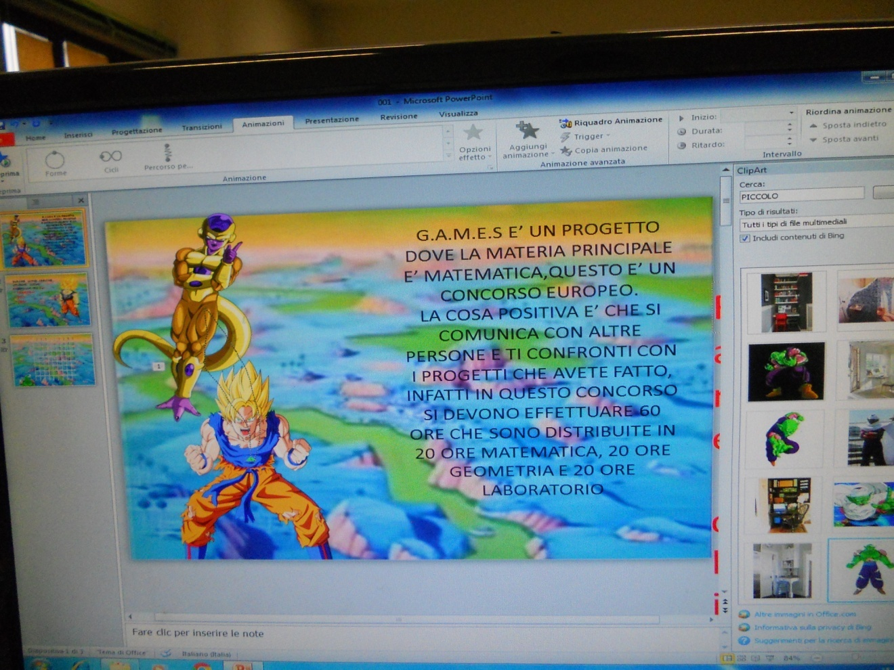
…gli alunni e le insegnanti del progetto PON “LUDE ET LABORA “ Modulo G.A.M.E.S.

